Slide 1


INICIO
GRABACIÓN
GERENCIA Y GESTION DE T.I//AUDITORIA DE S.I – AUDITORIA DE SISTEMAS CASO PRACTICO

Slide 2

INDICE
1
AUDITORIA DE SISTEMAS CASO PRACTICO
2
CONCEPTOS.
3
EJEMPLOS APLICADOS
4
CONCLUSIONES

Slide 3


AUDITORIA DE SISTEMAS –
CASO PRACTICO

Slide 4

” Cada día, tres veces por segundo, producimos el equivalente a la cantidad de datos que la Biblioteca del Congreso tiene en toda su colección de impresión, ¿verdad? Pero la mayor parte de ella es como videos de gatos en YouTube o 13 años de edad que intercambian mensajes de texto acerca de la próxima película de Crepúsculo. “- Nate Silver
“Obtención de información fuera de Internet es como tomar una bebida de una manguera de bomberos.” – Mitchell Kapor
“Es muy triste que hoy en día hay tan poca información útil.” – Oscar Wilde

Slide 5


CONTENIDO GENERAL DEL CURSO
SEMANA | CONTENIDO
SEMANA 1 | Las TICS
SEMANA 2 | Plan Estratégico TI. PETI
SEMANA 3 | Gestión TI del Negocio
SEMANA 4 | Modelo Operativo del Negocio T.I
SEMANA 5 | Planeación T.I – Gobierno T.I
SEMANA 6 | Gestión de Tecnologías
SEMANA 7 | Gestión T.I - Retos
SEMANA 8 | Gestión T.I - Entrenamiento
SEMANA 12 | Auditoria Sistemas – Caso Practico

Slide 6


Concepto de Auditoría Informática
Es el proceso de revisión o veriﬁcación de todo el entorno informático con la ﬁnalidad de prevenir un riesgo en la organización.
Las auditorías informáticas son utilizados como:
Apoyo a las auditorías ﬁnancieras
Cumplimiento a regulaciones y normativas
Medida de prevención ante cualquier riesgo potencial
Análisis de desempeño de la función de tecnología
Puntos de oportunidad de mejoras.

Slide 7
Tipos de Auditoría Informática
Controles generales –> Diagnóstico
Base de datos: Oracle, SAP, SQL
Sistema Operativo: Windows, Linux, Unix, OS/400
Aplicaciones en producción o en desarrollo
Migración de aplicaciones
Migración de base de datos
Cambios de infraestructura tecnológica
Activos tecnológicos: hardware y software
Redes y Comunicaciones
Seguridad informática
Pruebas de vulnerabilidad interna y externa
Administración de proyectos tecnológicos
Acuerdos de niveles de servicio (SLA)
Pruebas de validación
Centros de datos
Implementación de nuevo sistema
Contingencia y Recuperación de Desastres
Continuidad de negocios
Ciberseguridad

Slide 8
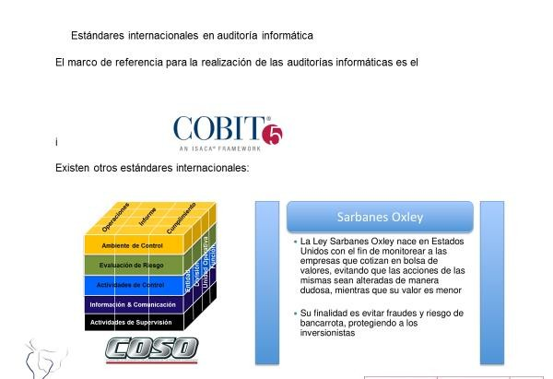

Slide 9
¿Cómo implementamos la Auditoría Informática?
Mediante un proceso de planiﬁcación ordenado y programado:
Deﬁnir el alcance y el objetivo de la auditoría
Deﬁnir los sponsor (promotores)
Deﬁnir la metodología de trabajo
Deﬁnir los recursos requeridos: personal, ﬁnanciero, herramientas.
Deﬁnir el tiempo requerido para su realización
Elaboración de cronograma de auditoría
Elaboración de entrevistas, trabajo de campo, papeles de trabajo
Elaboración de un informe preliminar y discusión con las áreas auditadas.
Presentación ejecutiva: comité de auditoría o reunión con directivos.

Slide 10


Herramientas de apoyo que se utilizan en las auditorías informáticas

Slide 11
¿Qué es lo más valioso de una Auditoría Informática?
El Informe de Auditoría donde:
Identiﬁque claramente los riesgos potenciales a los cuales la organización se expone
Mejorar el ambiente de control
Tener recomendaciones y un plan de acción para cada recomendación
Tener un plan de seguimiento y su monitoreo constante
Reﬂejar el compromiso de la Alta gerencia y de la Junta Directiva

Slide 12
Factores limitantes en una Auditoría Informática
Destinar un presupuesto limitado.
Poco conocimiento del personal de auditoría sobre lo que se desea auditar.
Falta de herramientas tecnológicas para poder apoyar la gestión de auditoría.
Manejo inapropiado de la metodología de trabajo.
Falta de compromiso de los promotores, alta gerencia o cuerpo directivo.

Slide 13

Ejemplo de una Auditoría Informática de Controles Generales
Alcance: realización de un diagnóstico general de todo el entorno tecnológico de la organización,
incluyendo los servicios tercerizados.
Objetivo principal: evaluación de los controles existentes e identiﬁcar los puntos de mejora para minimizar su exposición al riesgo.
Metodología a utilizar: COBIT 5
Equipo de trabajo:
Líder del proyecto (deﬁnir un resumen breve de su experiencia)
2 auditores (deﬁnir un resumen breve de su experiencia)
Herramientas a utilizar:
IDEA
TEAM MATE
Tiempo de duración de la auditoría (cronograma):fecha estimada de inicio y fecha de ﬁnalización.
Lista de requerimientos de las áreas a auditar.
Encuesta a usuarios automatizado.
Entrevista a personal de Tecnología y usuarios claves.
Modelo a presentar.

Slide 14


Slide 15
Hoy en día las empresas requieren de acciones más concretas para contrarrestar el caos
generado como consecuencia de la adopción de estas nuevas tecnologías:
Planeamiento estratégico de IT
Gestión del cambio y de la innovación
IT como Broker
Crear dashboard de gestión
Una oﬁcina de gestión de IT (PMO)
ITIL

Slide 16
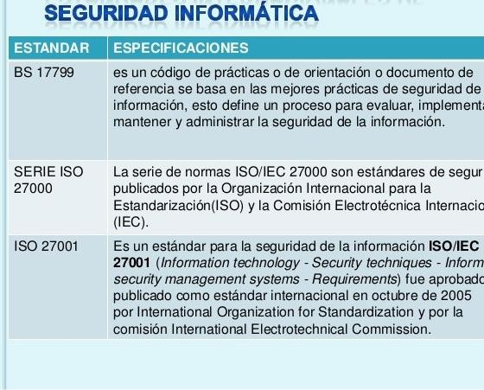

Slide 17
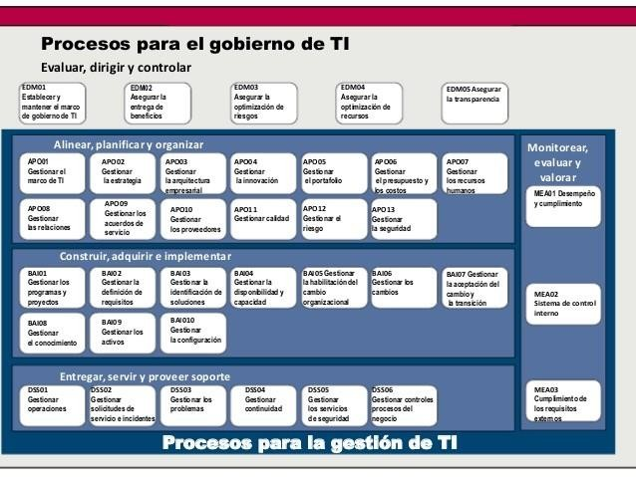




Slide 18
Cultura en una compañía de servicios financieros (COSO, 2018)
a. Contexto de la Industria
Las empresas de servicios financieros normalmente ofrecen una amplia variedad de productos financieros a clientes que quieren administrar sus activos financieros. Estas compañías pueden ser tanto pequeñas empresas locales como corporaciones globales. Los clientes también varían entre clientes individuales y clientes corporativos con necesidades de financiación sofisticadas. Sin importar el tamaño y el enfoque de la entidad financiera se puede ver que la complejidad de sus productos, operaciones y la gestión del balance se derivan de su misión, visión y estrategia, influenciada por el latente clima económico y regulatorio. Los bancos regionales, en particular, proveen el oxigeno financiero requerido por el área en que operan, la comunidad, la industria y pequeños negocios en economías crecientes que generan empleo.
Las entidades de servicios financieros pueden ser influenciadas por algunos de los siguientes
factores externos:
Escrutinio regulatorio y altas expectativas frente al comportamiento de sus empleados, prácticas de préstamos y ventas, así como la efectividad de programas de administración de riesgos.
La salud de la economía local, la cual típicamente tiene una alta correlación con la habilidad de incrementar los depósitos y la actividad crediticia y se ve afectada por crisis financieras.

Slide 19
Implicaciones económicas de la distribución de la riqueza y de las instituciones que financian nuevas oportunidades y negocios.
Disrupción frente a los modelos bancarios tradicionales en la medida que nuevas
tecnologías se hacen disponibles.
Requerimientos de capital y liquidez significativos impuestos por requerimientos regulatorios con el fin de mantener bases financieras sólidas y resiliencia en las organizaciones.
Expectativas sociales entorno a la filantropía empresarial y apoyo a causas comunitarias.
También se pueden ver influenciadas por los siguientes factores internos:
La necesidad de administrar nuevos y crecientes requerimientos de capital impuestos por los reguladores.
Competencia por mano de obra especializada en nuevas áreas tales como e-banking, desarrollo de modelos y administración de riesgo de crédito para administrar iniciativas y responder a cambios en el mercado.
Relaciones estables y duraderas centradas en la comprensión del negocio de los clientes, sus perfiles de riesgo y su capacidad de cumplir con sus obligaciones financieras.
Un enfoque de préstamos basado en relaciones que se basa cada vez más en información cualitativa de los clientes, dada la disponibilidad de estados financieros auditados, declaraciones de impuestos u otra información verificable.

Slide 20
b. Hechos y Circunstancias
Broad Bridge Bank fue fundado hace 120 años. Este banco regional se basa en un principio simple de servir a pueblos y pequeñas áreas de negocios en el área: “Nosotros estamos en el corazón de nuestra comunidad”. Actualmente cuenta con $950 millones de activos y 30.000 clientes aproximadamente. Sus clientes incluyen pequeños clientes de productos de consumos y comercial, segmento industrial y agropecuario que se apoyan en el banco para obtener capital de trabajo y similares.
El banco cuenta con doce sucursales e introdujo su servicio de e-banking hace nueve años. Esta introducción ayudó a reducir costos operativos y proveyó mayor transparencia frente al comportamiento y salud financiera de sus clientes. Los gerentes de la sucursales tienen autonomía para ofrecer operaciones a la medida de las necesidades de la comunidad, aceptar nuevos clientes y autorizar créditos hasta un monto establecido y refinanciar acuerdos con clientes pre- aprobados. Muchos de los gerentes se enorgullecen de conocer muy bien a sus clientes y ofrecer productos personalizados. Como un gerente mencionó “el Banco es exitoso si nuestros clientes son exitosos”.

Slide 21
Durante la reciente crisis económica, algunas situaciones sucedieron que han afectado al Banco:
Los depósitos y préstamos tuvieron una reducción dramática teniendo en cuenta que los pequeños negocios del área se enfocaron en sobrevivir la crisis.
Muchos negocios pequeños que tienen como principal garantía de solvencia su hogar y propiedades, se vieron afectados por la afectación en el precio de estos, incrementando el riesgo del banco. Los requerimientos de colateral para antiguos y nuevos clientes se volvieron más exigentes.
Los reguladores empezaron a revisar más exigentemente las prácticas y capacidades del banco en relación con la evaluación crediticia de sus clientes.
El Broad Bridge Bank respondió a estas situaciones pasando de evaluaciones cualitativas a unas que tuvieran más soporte cuantitativo, introduciendo información más confiable y estandarizando las prácticas de evaluación. La autorización de los gerentes de sucursal para aprobar créditos fue limitada.
Adicional a los cambios en prácticas bancarias, Broad Bridge Bank respondió compensando el incremento de costos y buscando eficiencias por medio de:
Disminución del tiempo de apertura de sucursales y del personal disponible.
Ajuste el perfil del cliente hacia aquellos que realizan transacciones con mayores costos y
menores complejidades en los procesos y costos asociados.
Incremento en los servicios online para estandarizar los procesos y disminuir costos de personal.
Disminuir presencia en actividades comunitarias, inversiones y filantropía.

Slide 22
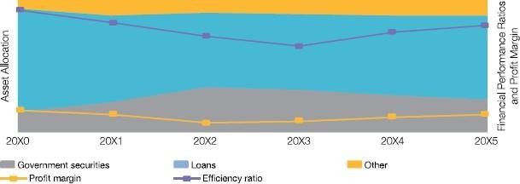
La siguiente imagen muestra el impacto en varios años de las decisiones tomadas por la empresa frente a diversificar la base de activos para tener una mayor proporción de activos de menor rendimiento y riesgo.

Slide 23
Otros factores relevantes son:
La junta de Board Bridge Bank, que se reúne trimestralmente, está compuesta por siete miembros independientes con antecedentes en finanzas, banca y regulación. Solo tres de los directores han vivido o trabajado en el área local. El Banco ha decidido no contar con subcomités y se rige por la Junta de Socios. Esta asigna responsabilidades de gobierno y monitoreo a la Junta Directiva en concordancia con la misión, visión y valores. Los miembros de la Junta Directiva pueden estar en esta por un máximo de 3 periodos, cada uno de cuatro años.
La Junta recientemente ha nombrado a Betty Fund como directora ejecutiva. Ella es miembro de la comunidad y de una asociación local de comercio y previamente fue la directora financiera en una franquicia financiera local. Fue elegida para estrechar los vínculos entre la Junta y la comunidad local atendida por el banco.
En concordancia con requerimientos locales, la Junta ha nombrado como Chief Risk
Officer (CRO) a Tyler Mann, quien le reporta directamente a la Junta. Tyler ha recibido autoridad para diseñar e implementar un sistema de gestión de riesgos ajustado a sus necesidades.

Slide 24
c. Discusión
Antes de asistir a su primera reunión de junta, Betty le pidió a Tyler Mann que preparará un informe para esbozar la visión de la cartera de riesgo dado el rendimiento del banco. El informe resaltó lo siguiente:
Existe una disparidad cada vez mayor entre las expectativas de los reguladores, los accionistas, la comunidad y los clientes bancarios.
Las prioridades contrapuestas crean confusión entre los dirigentes y conducen a incoherencias en la toma de decisiones.
Las prácticas y ratios crediticios están afectando la recuperación económica de las zonas locales que atiende el banco.
Las dificultades de los clientes están aumentando, llevando a pagos atrasados e
incumplimientos.
El número de quejas y publicaciones adversas en las redes sociales sobre la interacción del personal con los clientes del banco van en aumento.
La cuota de mercado ha comenzado a disminuir a medida que los clientes se mueven a nuevos competidores de e-banking.
La rotación de personal ha aumentado y el banco ha experimentado dificultades para atraer nuevo
personal en áreas específicas como recursos de TI, cumplimiento y riesgo de crédito.

Slide 25
El informe concluyó que mientras los esfuerzos para asegurar el futuro financiero del banco han sido exitosos en relación con la seguridad financiera, frente a otros objetivos de negocio como satisfacción de cliente, cuota de mercado, branding e innovación no se han obtenido. A largo plazo, los riesgos frente a estos objetivos pueden eclipsar la introducción de las salvaguardas financieras que ha implementado el banco y la posibilidad de cumplir con su misión y visión.
d. Definición de Comportamientos Deseados
En la reunión trimestral de la junta, Betty le pidió a Tyler que presentara sus hallazgos del informe. Posteriormente, la junta concluyó que el banco necesitaba renovar su enfoque en su misión, visión y valores, y pidió al equipo de administración armar un plan de acción para presentar durante la siguiente reunión.
El equipo de administración decidió un enfoque que les ayude a establecer sus prioridades. Comenzaron definiendo los comportamientos deseados de acuerdo con la misión, visión y valores. Adicionalmente emprendieron una evaluación a nivel de toda la empresa de la cultura existente para identificar si los comportamientos pueden haberse desviado o donde requerirían cambios. Su plan de acción se ilustra a continuación. También se incluyeron mecanismos de monitoreo de cambios futuros.

Slide 26
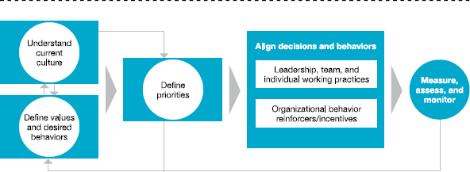

Slide 27
Siguiendo el análisis, la gerencia definió prioridades para la implementación de cambios. Se inició informando al personal que se van a estar evaluando las operaciones actuales del banco, incluyendo prácticas de préstamos y ventas, servicio al cliente y operaciones administrativas. La meta era identificar riesgos potenciales y sus causas raíz con el fin de proponer acciones de mejora. En un correo al personal del banco, la directora ejecutiva reafirmó su compromiso con los valores del Broad Bridge Bank y se aseguró al personal que estarán l libres de represalias si presentaban alguna preocupación o riesgo identificado. Se desarrolló una serie de reuniones con el personal durante las siguientes semanas, en entornos creativos y oficiosos, dirigidas por miembros de la gerencia y no por el líder de cada equipo. Este formato permitió al personal estar más cómodo en la presentación de sus preocupaciones.
La administración utilizó las siguientes afirmaciones para medir la reacción del equipo y obtener
información:

Slide 28
Nuestros valores son claramente entendidos.
Las políticas y procedimientos son guías claras del comportamiento esperado.
Las decisiones se toman en línea con nuestros valores fundamentales, incluso en ausencia de una política o procedimiento.
Mi líder no compromete el cumplimiento de normas y buenas prácticas de gestión de
riesgos en persecución de objetivos comerciales.
Tengo una clara comprensión de lo que se espera de mí.
Mis dirigentes me mantienen informados de temas relevantes y preocupaciones.
Puedo articular como mi rol encaja en los objetivos del banco.
Después del ejercicio, el equipo gerencial se volvió a reunir para analizar lo que habían aprendido de los empleados, lo que se resume así:
El personal está soportando la peor parte de la frustración de los clientes en respuesta a un proceso de solicitud de préstamos más estricto, horas de atención más cortas y reasignación de sus portafolios a gerentes nuevos frente a la relación permanente que se había construido anteriormente.

Slide 29
Los gerentes de las sucursales se sintieron menos empoderados para la toma de decisiones y ayudar de forma más eficiente a los clientes. “Solía ayudar a mis clientes a construir mejores negocios; ahora les doy un formulario para que lo llenen”.
Los clientes están presentando quejas sobre el servicio en redes sociales afirmando que el banco ha dado la espalda a sus clientes y su comunidad.
Algunos clientes más grandes fueron entrevistados por la prensa local y admitieron que la falta de apoyo del bando está afectando su capacidad de hacer crecer su negocio y crear puestos de trabajo.
Se han generado esfuerzos por mantener recordación de la marca, pero nada para ayudar a los funcionarios en la mejora de procesos y toma de decisiones. Se estaban presentando decisiones incoherentes frente a la suscripción, presupuestación y otros asuntos operacionales.
El personal no está seguro de como se determinan los objetivos de rendimiento y los incentivos, teniendo en cuenta el enfrentamiento entre metas financieras y las relacionadas con el apoyo a la comunidad.

Slide 30
En respuesta a las situaciones identificadas, el equipo gerencial preparó un plan para abordar esferas básicas de la organización, las cuales deben fortalecerse e integrarse en el día a día de la operación. El plan reafirmó el compromiso de la administración con la misión, visión y valores del banco, así:
Misión: Apoyar el crecimiento económico y fomentar la prosperidad financiera de nuestra
comunidad a través de la prestación de servicios bancarios y financieros.
Visión: Ser el asesor de negocios más confiable y el banco de elección para nuestra comunidad.
Valores fundamentales: Actuamos con la máxima integridad y profesionalidad, el más alto nivel de servicio al cliente y honramos nuestras responsabilidades frente a clientes, personal y comunidad.
El plan propuesto tiene cuatro secciones principales que están en línea con el plan estratégico, objetivos de negocio y valores fundamentales:
Demostrar Liderazgo.
Proporcionar un excelente servicio al cliente.
Mejora de las operaciones internas.
Construir y fortalecer el capital humano.

Slide 31
Documentos

Slide 32
CONCLUSIONES
Un proceso de auditoria nos encamina a evitar potenciales riesgos y cerrar las vulnerabilidades de los Sistemas de Información
Aplicar las políticas organizacionales es una obligación y un mandato para nuestra tranquilidad

Slide 33




Slide 34



Slide 35
INICIO RECURSO
MULTIMEDIA
Para acceder a este video diríjase a la etiqueta de material de apoyo
https://www.kawak.net/software-de-gestion-de-calidad/?utm_campaign=%5BKawak%5D+Software+Gesti%C3%B3n+de+Calidad+Colombia+-+AMPLIA&utm_medium=ppc&utm_term=auditoria%20software&utm_source=adwords&hsa_kw=auditoria%20software&hsa_acc=7720146822&hsa_mt=b&hsa_net=adwords&hsa_src=g&hsa_cam=12178443498&hsa_ver=3&hsa_tgt=aud-867347500549:kwd-299526079667&hsa_ad=651487519184&hsa_grp=149935616831&gclid=Cj0KCQjwocShBhCOARIsAFVYq0jYrol7bINJgSKUcXi62J6EyBHMaMWvnMU5KTJmmLOlYkLWsgYFG9gaApp7EALw_wcB

Slide 36


FIN DE GRABACIÓN

